Slide 1
Legérdekesebb,legfurcsább bolygók az űrben.

Slide 2
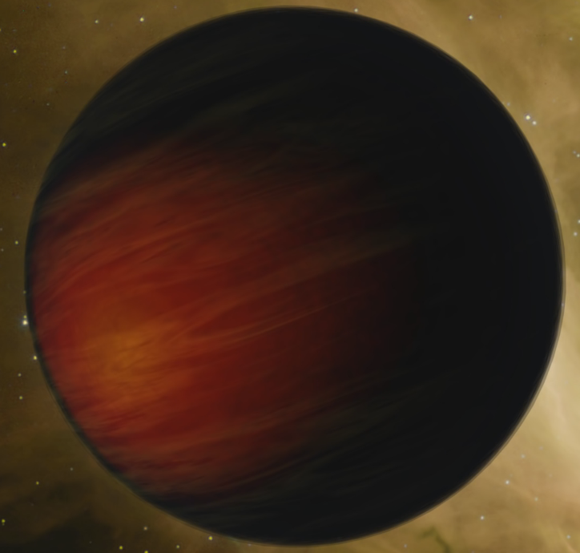
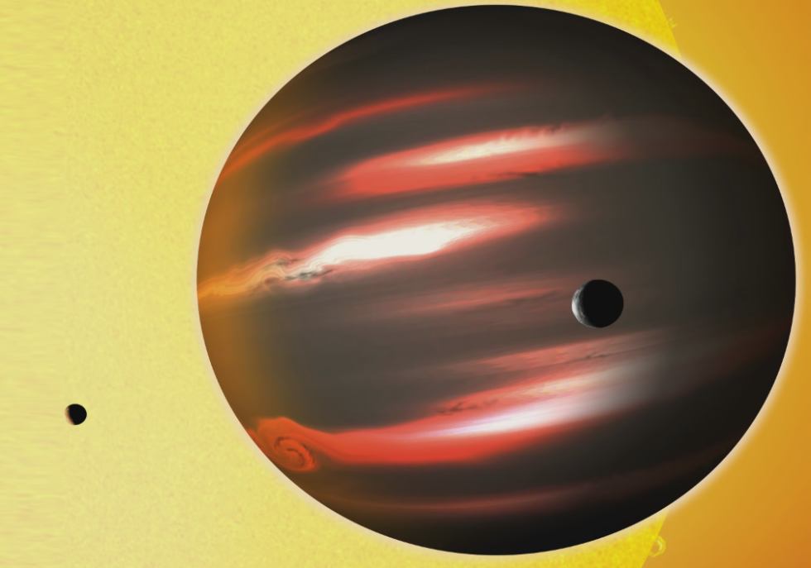
TrES-2b
750 fényévnyire van a Naprendszerünktől.
Legsötétebb bolygó (kevesebb mint 1% visszavert napfénnyel)
Fényt elnyelő gázok alkotják a légkörét
Vörösen világít mivel felszíne 1100 fokos

Slide 3
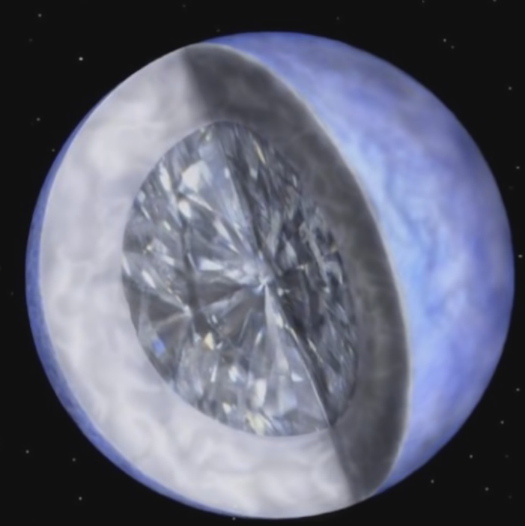
55 Cancri E
40 fényévnyire Földtől
2x akkora mint a Föld.
1/3-a tiszta gyémánt a tömörsége miatt.

Slide 4
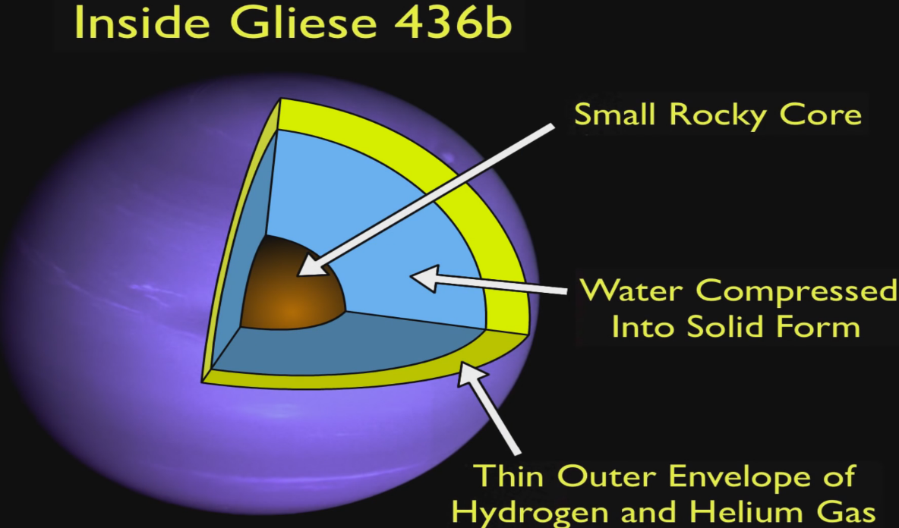
Gliese 436 b
Egy jégbolygó ami folyamatosan 440 fokon ég.
Akkora gravitációja van a magban,hogy a jeget olyan erősen összetömöríti,hogy az nem tud elolvadni.

Slide 5
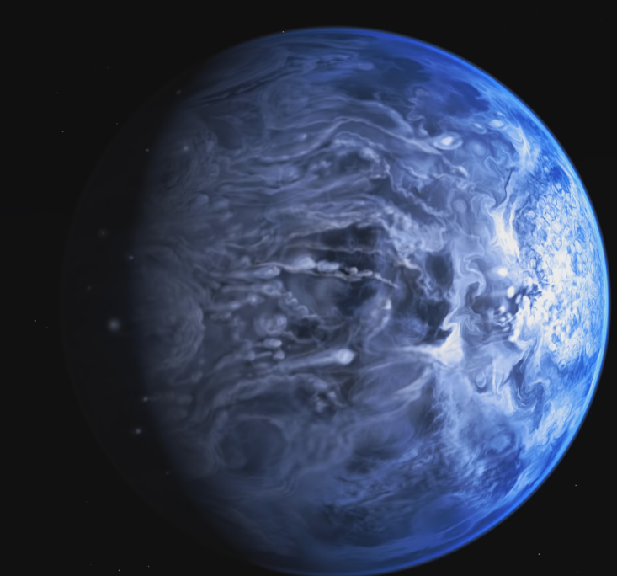
HD 189773b
Szilíciummal van tele az atmoszférája,de mivel extrém magas hőmérséklet uralkodik,ezért a szilícium üveggé alakul.
Oldalasan szüntelenül esik a szilárd üveg 6500 km/h-val

Slide 6
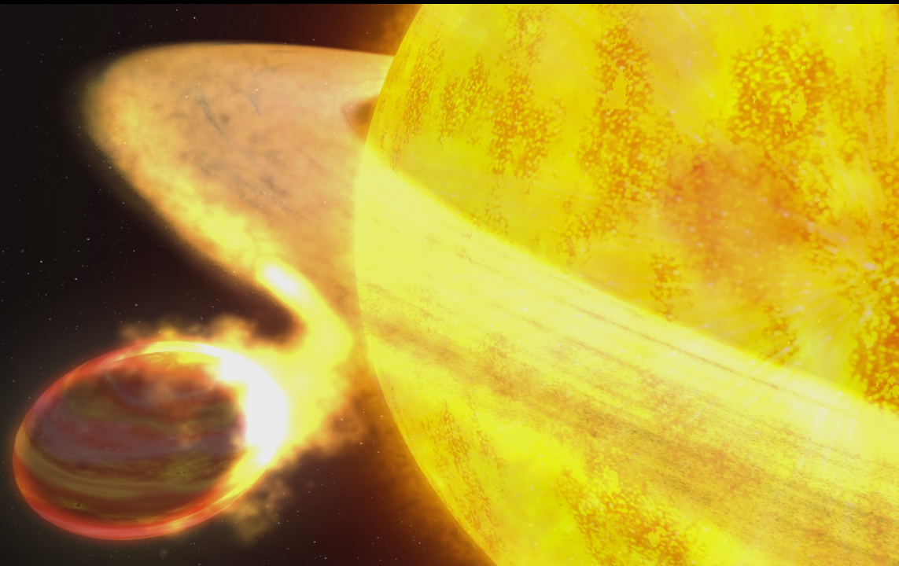
WASP-12b
Szünet nélkül falja fel a bolygót saját csillaga
Mai napig nem tudni mennyire forró a felszíne
Jupiter méretű,de nagyobbnak látszik
Több mint 10 milliárd tonna anyagot veszít másodpercenként olyan gyorsan,hogy tojás alakja van gömbszerű helyett.

Slide 7
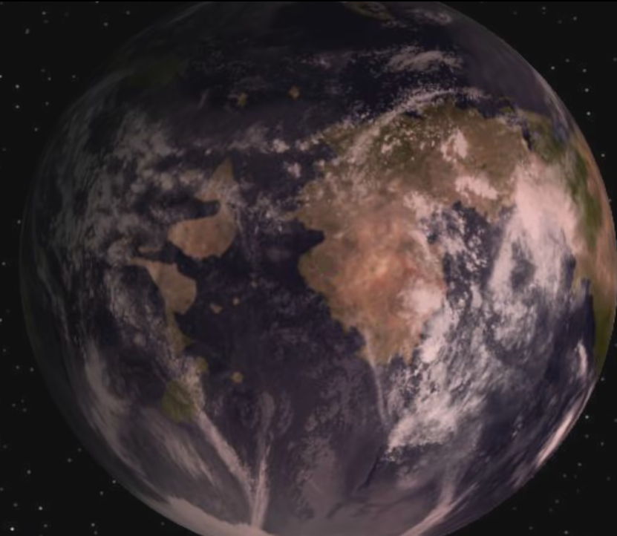
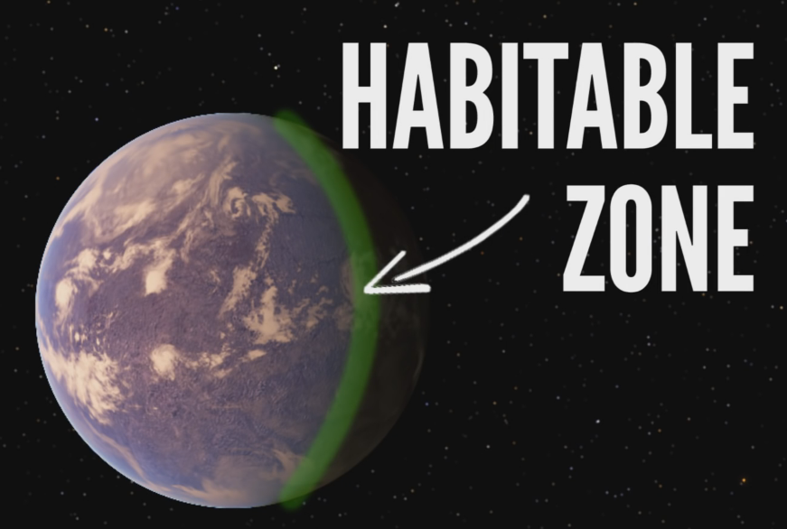
Gliese 581 c
Valószínűnek tartják rajta az életet
Csillaga egy vörös törpe ,szóval a bolygóról az égre nézve mindig vörös égboltunk lenne
Nem forog,csak úgy mint a mi Holdunk a Föld körül
Üzenetet küldtek a bolygóra a Földről s 2029-ben oda is ér.

Slide 8
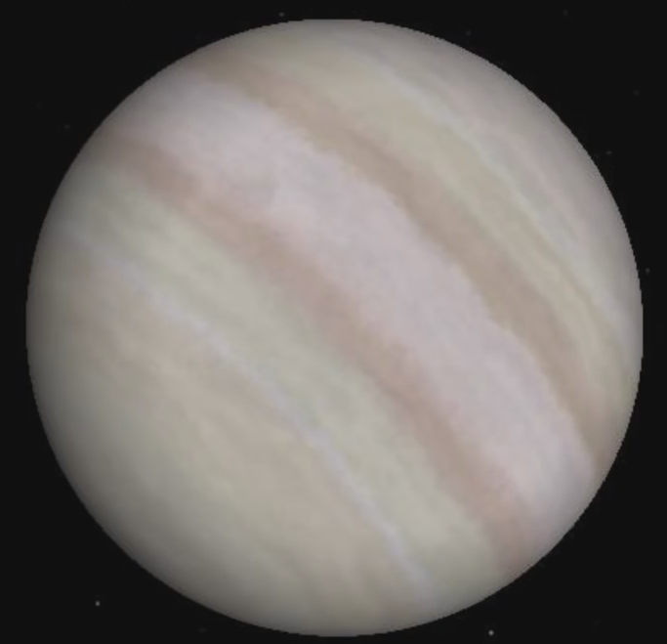
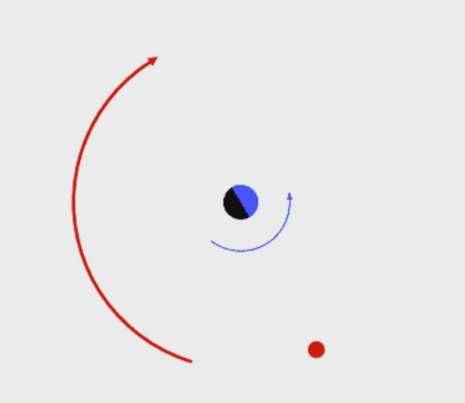
WASP-17b
2x akkora mint a Jupiter.
Olyan nagy,hogy fizikailag nem tudna létezni
Hihetetlenül kicsi a sűrűsége
Csillaga forgási irányával ellenkezően halad a pályáján.

Slide 9
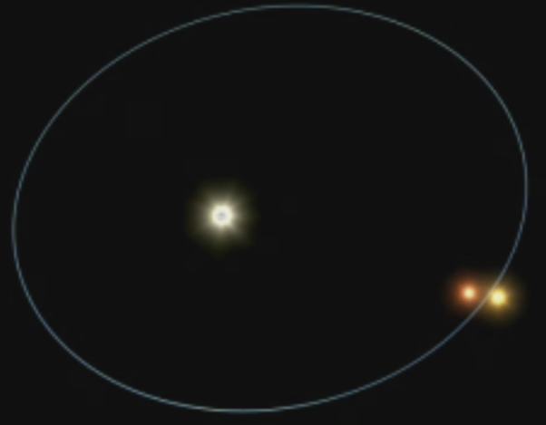
HD 188753 Ab
150 fényévnyire van a földtől
3 csillaga van
(naplementék, napfogyatkozások, tripla árnyék)

Slide 10
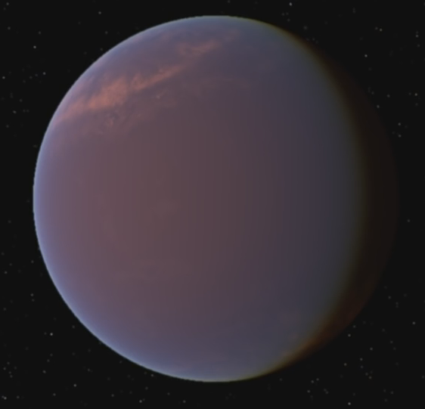
GJ 1214b
47 fényévnyire a földtől
Az egész bolygó kizárólag vízből van.
A magja jégből van,de különleges fajtából…
(jég 7 a tudományos neve ennek a jég fajtának)

Slide 11
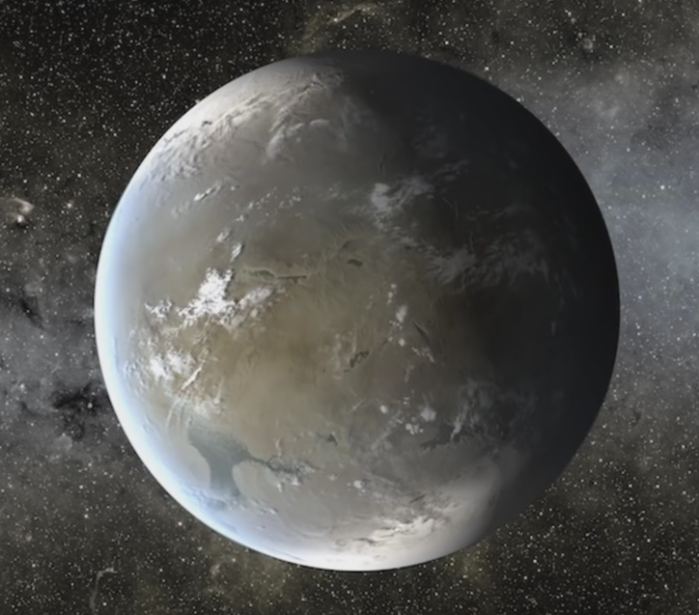
Kepler 438b
470 fényévnyire a Földtől
2015 januárjában fedezte fel a Hubble

